Slide 1
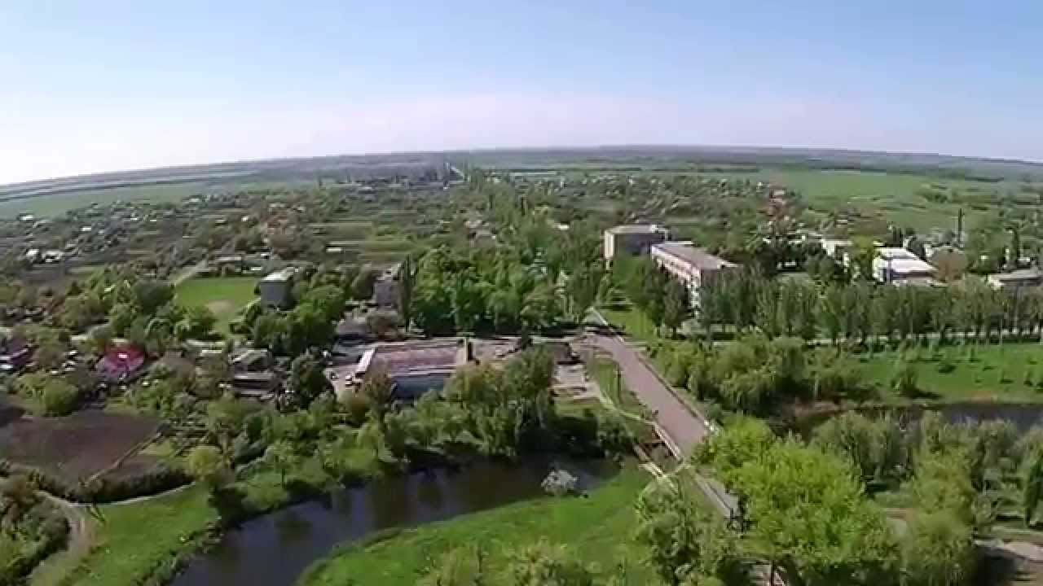
Загальна тема: «Короткий екскурсійний маршрут із елементами власного дослідження»
Тема роботи:
“Великоновосілківщина очима підлітків“
Всеукраїнський відкритий інтерактивний конкурс
“МАН−Юніор Дослідник”
Номінація «Історик-Юніор»
Автор проєкту: Хижняк Марк Анатолійович,
Паріпка Макар Олександрович
Воловодівська Поліна Віталіївна учні 7 класу
Великоновосілківська гімназії з ЗОШ І ст Великоновосілківської ОТГ
Волноваського району Донецької області
Керівник: Журавльова Вікторія Вікторівна, вчитель історії

Slide 2
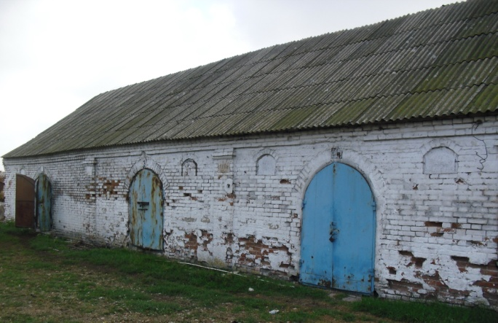
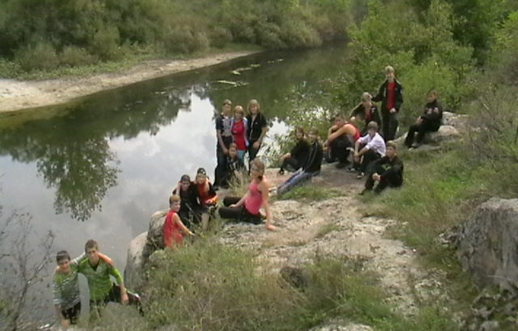
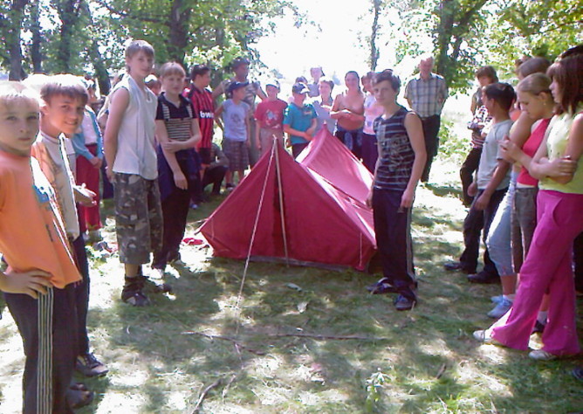
Актуальність проєкту
Любов до України, свого рідного краю - усе це розпочинається з однієї літери, одного слова, одного речення. То чому б підліткам нашої громади не сказати це слово.
Я пропоную знімати відеопрограми. Це новий формат, який буде створено для інтерактивного і всебічного розвитку підлітків. На мою думку, недостатньо просто вивчити основну інформацію, а потім сухо її розповісти.
Усім відомо, що настала ера нових технологій, тож дізнатися, коли була побудована та чи інша будівля може кожен. Але в аудіо та відеогідах всі бажаючі будуть дізнаватися найпікантніші історії, чутки та байки про найвідоміші, а може для когось і нові об’єкти Великоновосілківщини, найцікавіші місця для підлітків (природні об’єкти, архітектурні споруди, трендові кафешки та інше.)
Перед тим, як запропонувати щось, потрібно самому спробувати це! Тож, я з друзями вже відвідав декілька найцікавіших місць, що знаходяться неподалік.
Однак ми не плануємо зупинятися. Погляньмо, скільки шкіл приймає участь в конкурсі. Десятки! І якщо кожна з них створить бодай по 5-10 відеороликів про цікаві місця, будинки, природні об’єкти, то в результаті ми матимемо безліч цікавих матеріалів, поділимося з іншими своєю любов’ю до рідного краю .

Slide 3
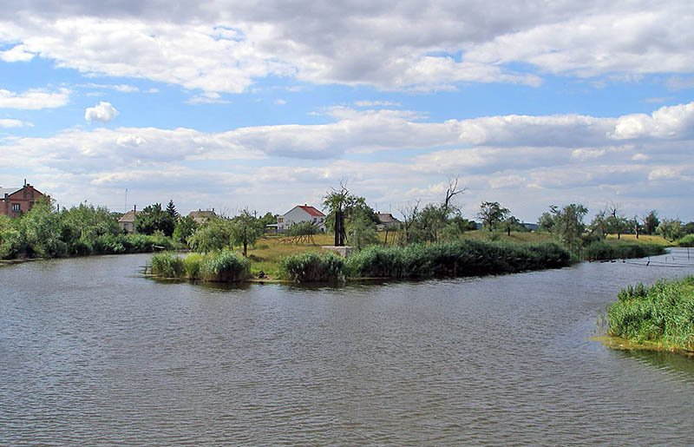
Мета проєкту полягає в створенні серії відеороликів про Великоновосілківщину силами учнів загальноосвітніх закладів.
Завдання проєкту:
- донести до підлітків і всіх оточуючих, що любити рідний край та знати його історію не тільки важливо, а й необхідно;
- створити аудіо- та відеогід по Великоновосілківщині в звичайній, повсякденній обстановці;
- формувати свідомого громадянина, патріота, професіонала, тобто людини з притаманними їй особистісними якостями та рисами характеру, світоглядом та способом мислення, почуттями, вчинками, поведінкою, спрямованими на саморозвиток.

Slide 4
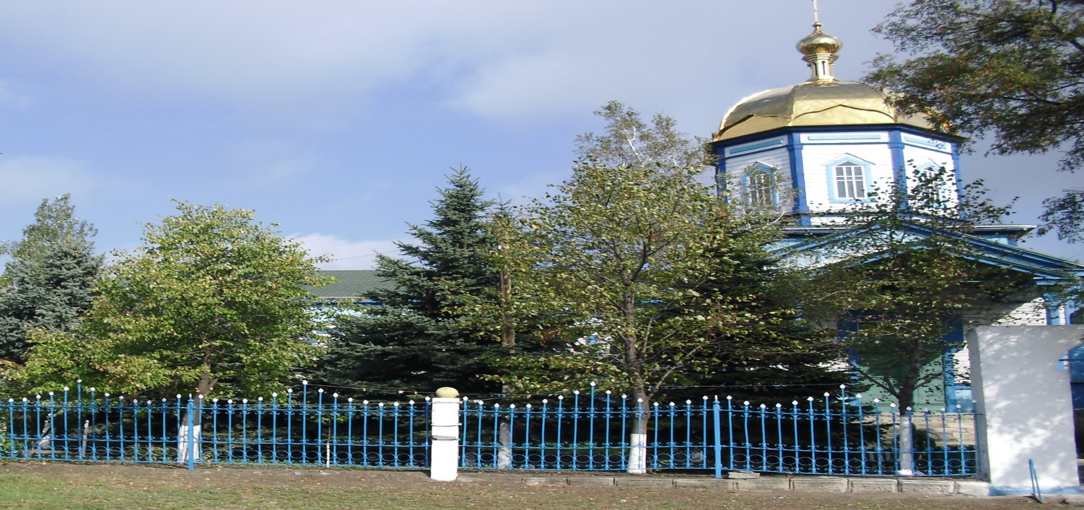
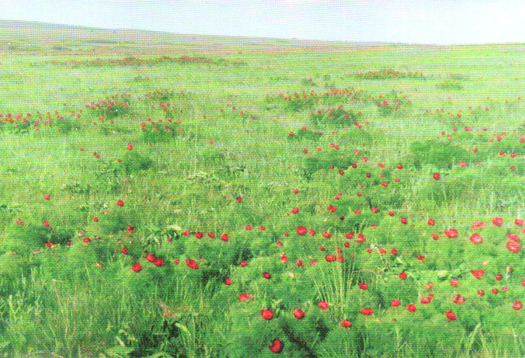
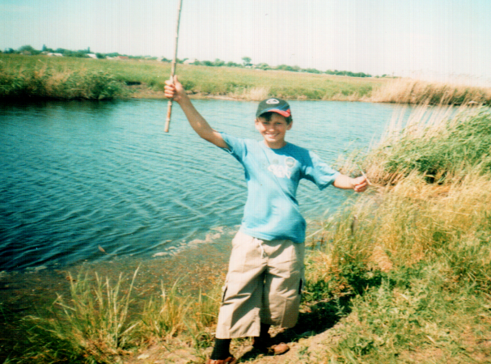
Етапи реалізації проєкту:
Підготовчо-організаційний:
- Збираємо цікаву інформацію про архітектурні споруди, природні об’єкти, історичні пам’ятки Великоновосілківщини, вулиці, будинки, культурні місця, які знаходяться в нашій місцевості;
- Обираємо харизматичних та красномовних ведучих.
2. Планово-прогностичний:
- Пишемо сценарій до кожного випуску;
- Готуємо техніку: мобільні телефони, камери, фотоапарати.
3. Організаційно-виконавчий:
Мандруємо, знімаємо серію відеороликів;
Монтуємо;
Розміщуємо в соціальних мережах або власних блогах;
Пропонуємо усім школам Великоновосілківщини долучитися до нашого проєкту.
4. Оціночно-підсумковий:
- Оцінюємо власні випуски;
- Робимо висновки;
- Нагороджуємо активних сценаристів, ведучих, режисерів.

Slide 5
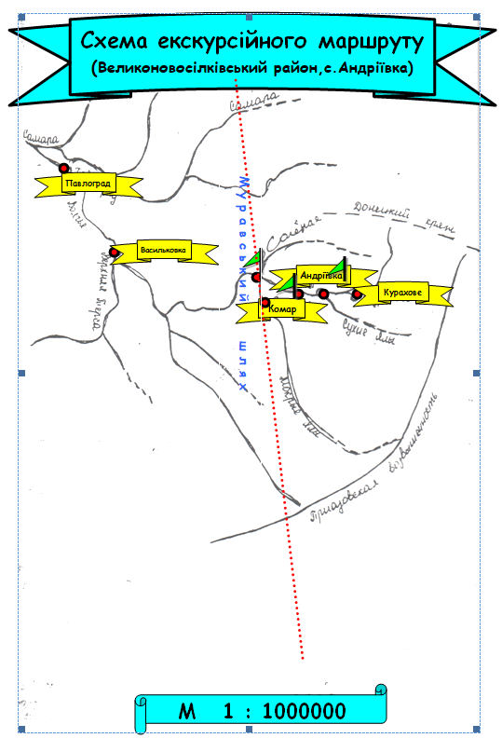
Екскурсійні маршрути з вивчення рідного краю

Slide 6
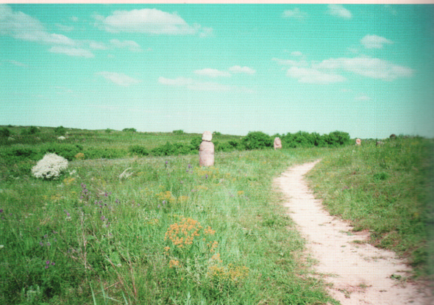
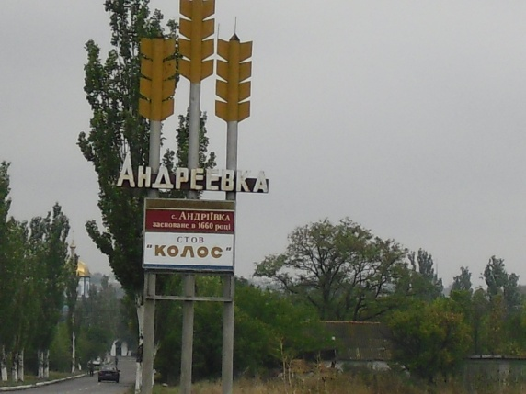
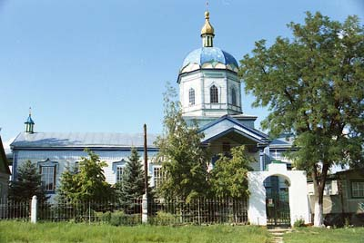
Схема екскурсійного маршруту.
1 . річка Вовча та Муравський шляхХVІ- ХVІІІ ст
2. с. Андріївка1660 р
4. Церква Різдва Пресвятої Богородиці 1797 р

Slide 7
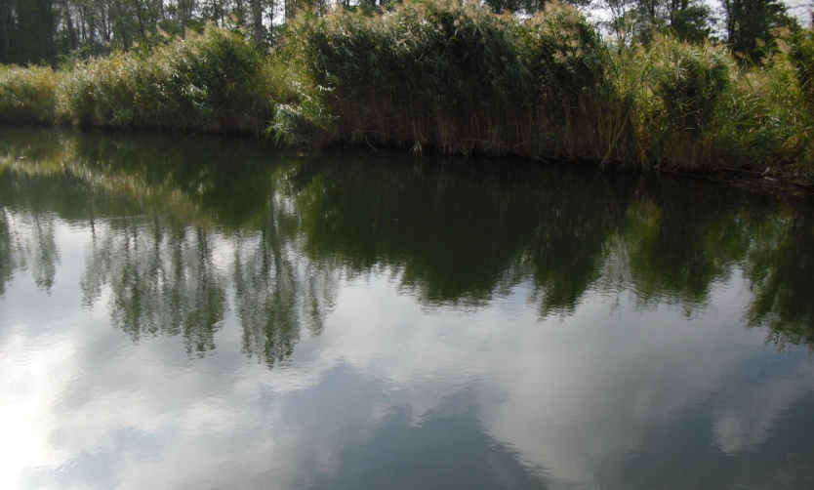
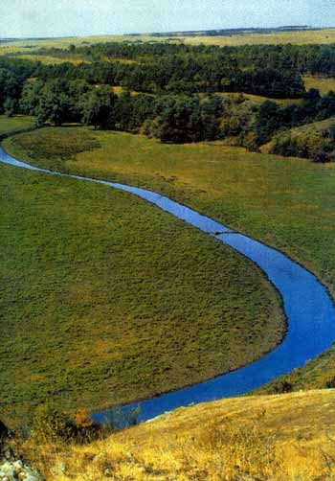
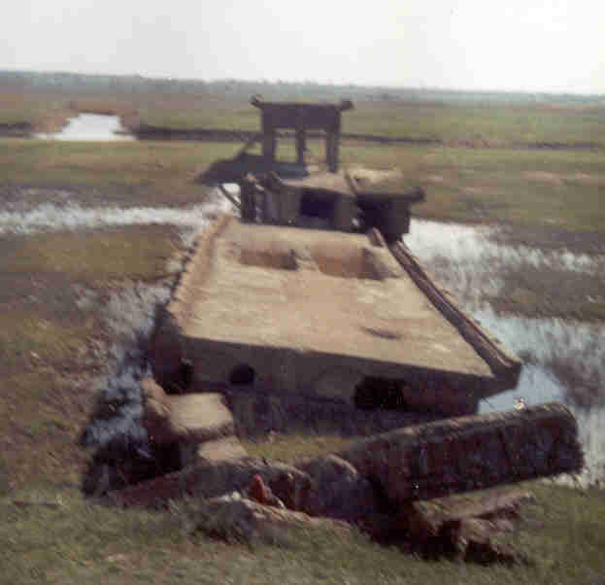

Річка Вовча та Муравський шляхХVІ- ХVІІІ ст
Річка Вовча є найбільшою водною артерією Великоновосілківського району, що впадає в річку Самару і відноситься до басейну Дніпра. Назва річки змінювалась і в певний історичний час мала такі назви, як Вовчі Води, Каяла, Байбалака, Вовчий Хвіст, Талавода.
Дуже цікава топоніміка річки та її головних приток. На річці розташовані такі об’єкти, як Андріївський Млин, Розбитий міст, які можна уже віднести до пам’яток історико-археологічного масштабу.
Муравський шлях – давній шлях, що проходив через нашу місцевість, перетинаючи р. Вовчу. Андріївка тому і виникла, опинившись на перехресті двох шляхів: водного – по річці Вовчій та сухопутного – Муравського шляху.

Slide 8
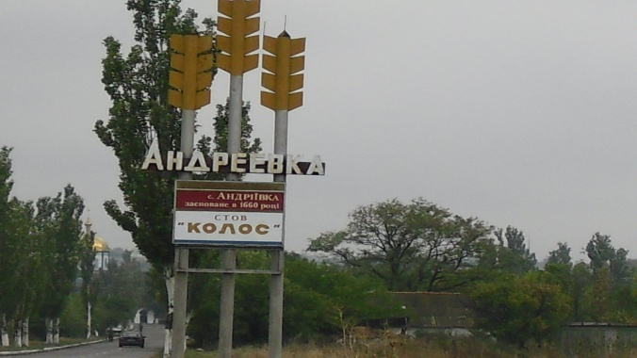
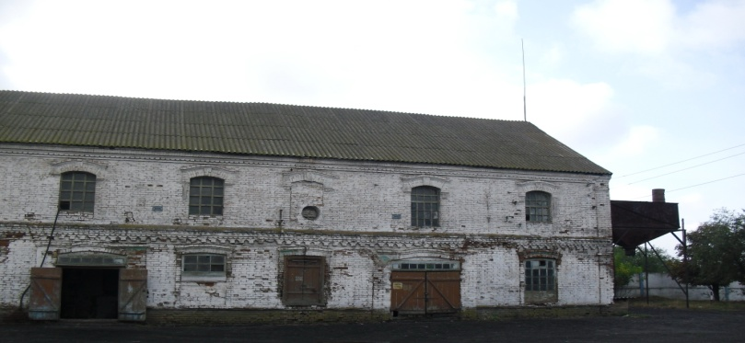
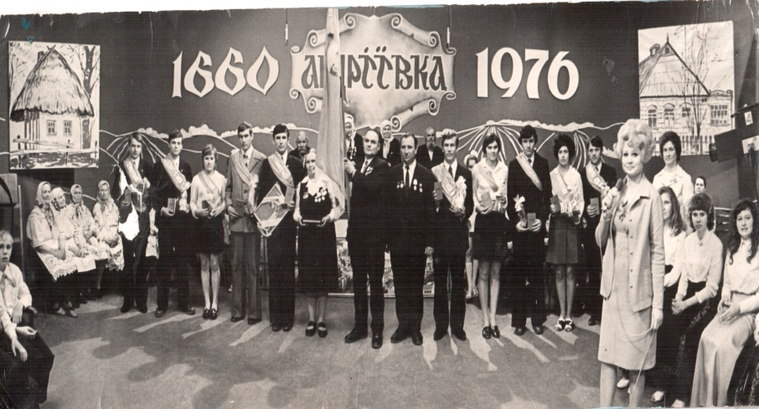
с. Андріївка 1660 р
Андріївка засновано на місці зимовника козацького старшини Андрія Сологуба. Перші мешканці Андріївки з’явилися у 1660 році, про це свідчить історія села. В 1775 році поселення Андрія Сологуба відвідав губернатор Азовської губернії Чертков В. А., наказав розширити поселення і на цьому місці заснувати військову слободу з осілим населенням. Самого Андрія Сологуба призначив старостою слободи і в пам’ять першого старости Андрія – слободу назвали Андріївка. Згідно даних перепису 1782 року в слободі Андріївка проживало постійних жителів чоловіків – 126, жінок – 82. Це одне з найстаріших сіл Донецької області і району.

Slide 9
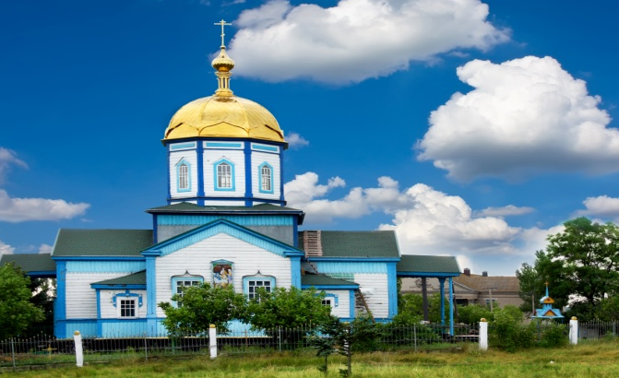
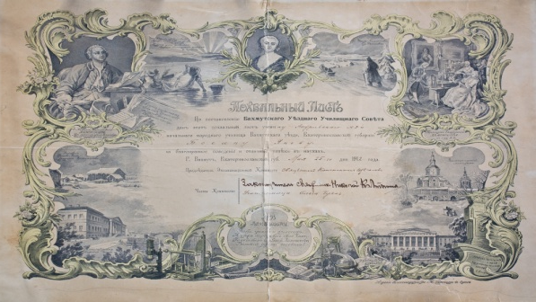
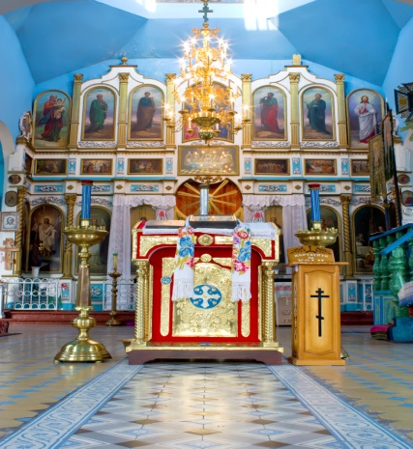
Церква Різдва Пресвятої Богородиці 1797 р
Храм Різдва Пресвятої Богородиці в селі Андріївка Волноваського району.
Він був заснований у 1795-1797 роках, був гордістю округи 230 років. Дерев'яна споруда побудована без жодного залізного цвяха. Внутрішнє вбранство дивувало красою стародавніх фресок та іконописів.
Архітектурна пам'ятка вистояла навіть за часів Другої світової війни.
Храм був важливим духовним центром для мешканців колишнього Великоновосілківської району, зберігав традиції і релігійні обряди, що передавалися від покоління до покоління.

Slide 10
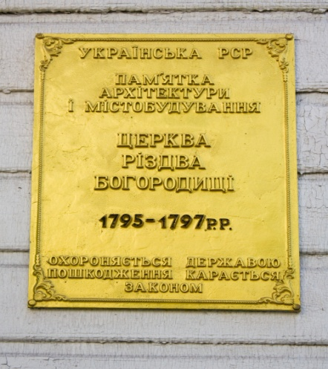
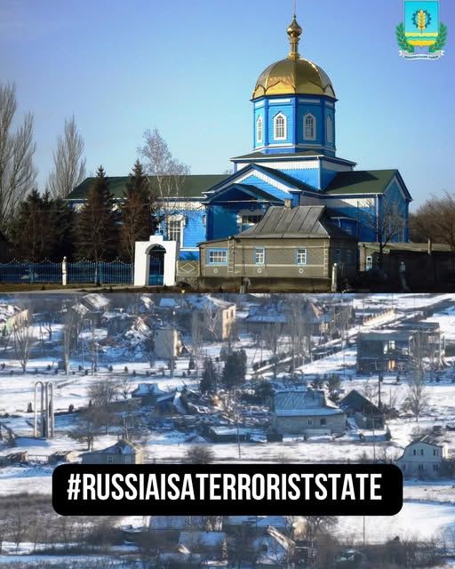
Архітектурна пам'ятка вистояла навіть за часів Другої світової війни.
Наразі ця церква є одним із об’єктів, що зруйнований внаслідок російської агресії. Ворог намагається знищити все, що є важливим для нашої культури та ідентичності, але віримо, що наша віра і сила духу дозволять відновити ці святині.

Slide 11
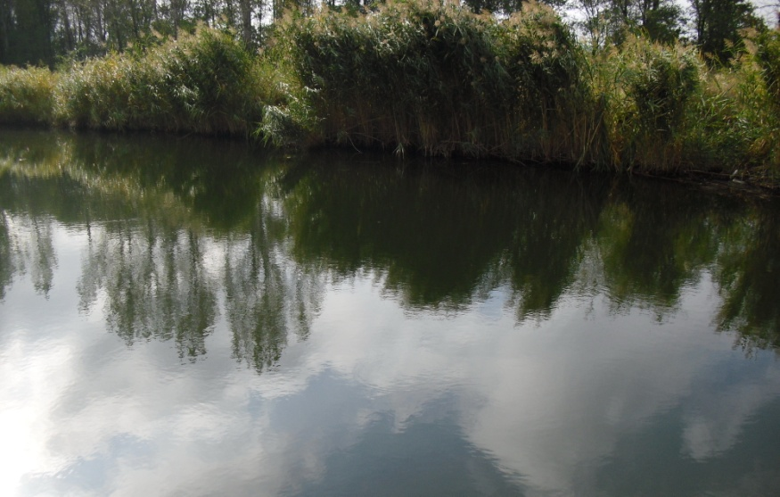
Висновок:
- У результаті реалізації проєкту ми отримаємо десятки відеороликів, створених підлітками, про наш рідний край.
- Відкриємо для себе багато нового й цікавого про, здавалося б, відомі споруди, вулиці, історичні пам’ятки, природні об’єкти тощо.
- Популяризуємо ідею любові до рідного краю.
- Будемо в невимушеній формі поширювати цікаві відомості про найпопулярніші місця для підлітків.
Запропонуємо цей проєкт зробити Всеукраїнським, адже кожне місце нашої Батьківщини має свої цікавинки, про які можна і потрібно говорити.
- Учні навчаться створювати відеоролики власними силами.
- Удосконалюватимуть своє вміння написання сценаріїв, операторську майстерність.
- Зрештою, можливо, це допоможе комусь стати більш упевненим в собі.
Отже, кожного дня ми чуємо, що великі вчинки розпочинаються з малих. Ми переконані - разом зможемо довести, що наш рідний край найкращий.

Slide 12
Список використаних джерел
Апанович О.М. Розповіді про запорозьких козаків. – Київ: «Дніпро», 1991.
Підоплічко І.Г., Ющенко О.К. Заповідні скарби. Видавництво «Радянська школа», Київ, 1976.
Прус І.Т. Краєзнавча робота в школі – К.: Видавництво «Радянська школа», 1984.
Роль козацтва в історії Донецького регіону. Донецьк: Каштан, 2006.
Симоненко В.Д. Очерки о природе Донбасса. Издательство «Донбас», 1977.
Швець К.А., Денисова О.Д. Географія рідного краю. Донецьк, 1995.
Донбас заповідний. Науково-інформаційний довідник-атлас / за заг. ред. С.С. Куруленка, С.В. Третьякова. Видання друге, перероблене та доповнене. – Донецьк, Донецька філія Державного екологічного інституту Мінприроди України, 2008. – 168 с.
https://uk.wikipedia.org/wiki/Велика_Новосілка

